Slide 1
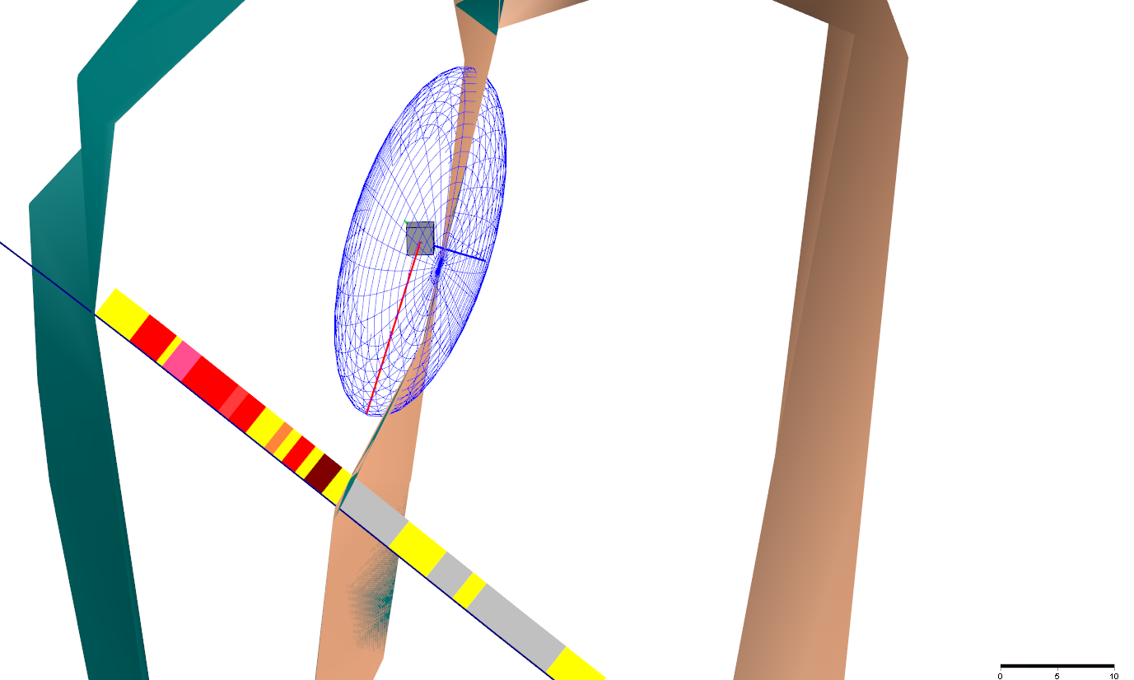
Выделение доменов для корректной оценки ресурсов меднопорфирового месторождения с помощью ГГИС Майкромайн
Екатерина Александровна Пеленкова
Ведущий геолог
Micromine Consulting Services
epelenkova@micromine.com
23 мая 2019 г.
Notes:
Почему именно меднопорфировые месторождения?
Они имеют очень интересное геологическое строение, о котором мы вкратце поговорим, и которое требует особого подхода при оценке ресурсов с помощью блочного моделирования.
Этот особый подход несложно реализуется в новой 20й версии Майкромайн, релиз которой намечен на конец этого года.

Slide 2
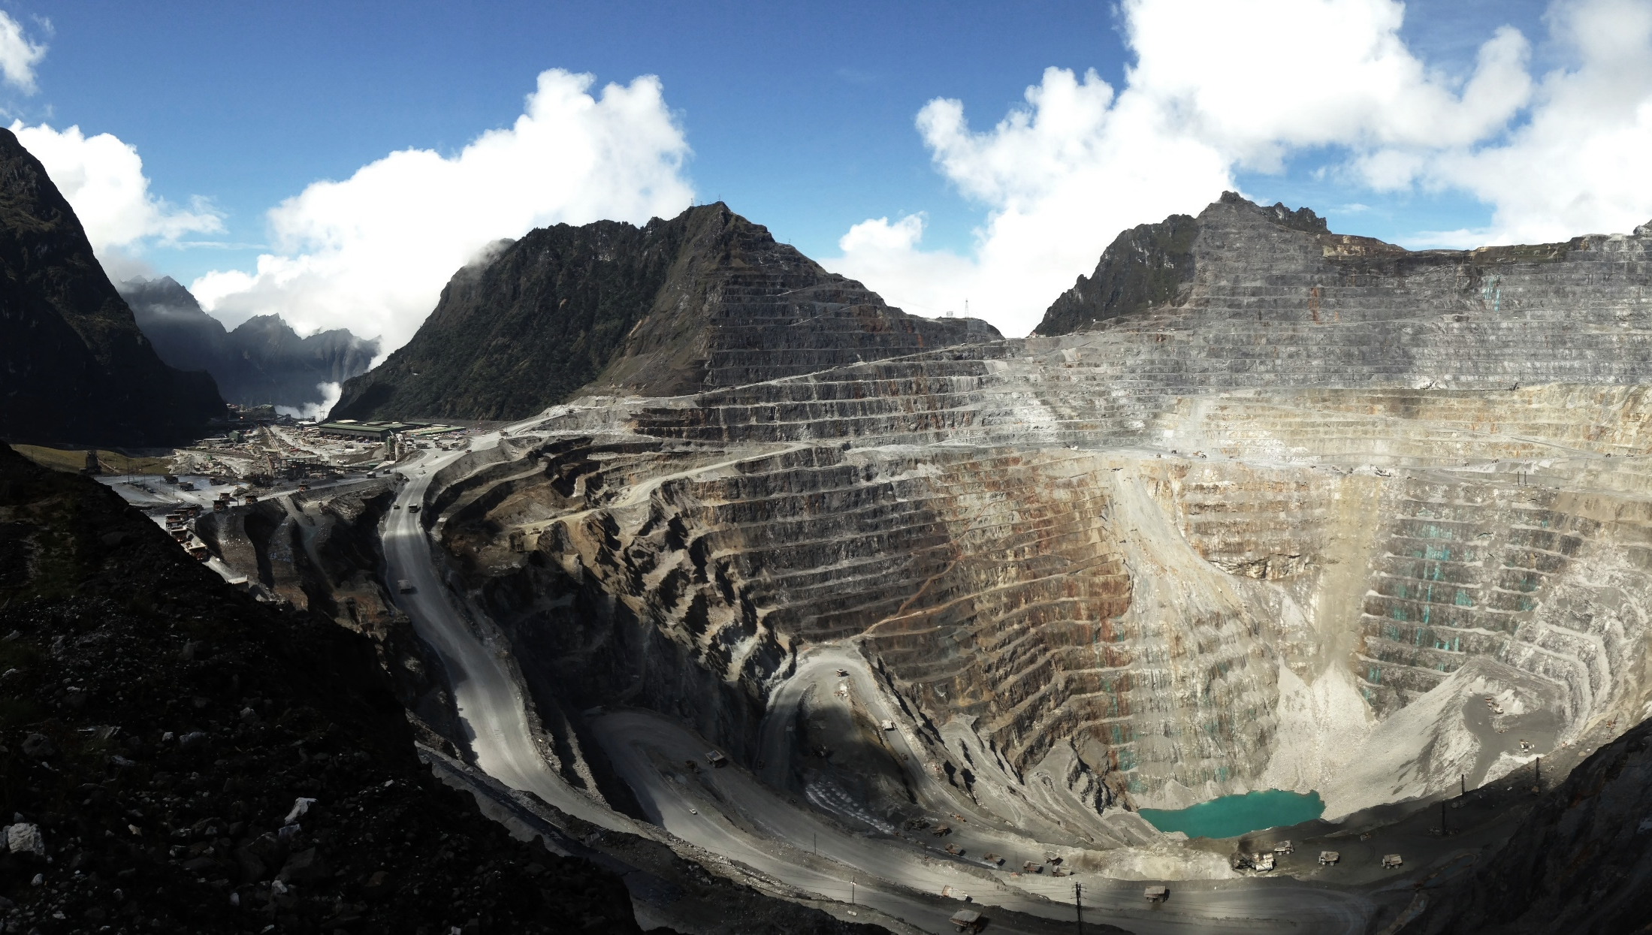
Меднопорфировые месторождения
Обеспечивают 50-60% мирового производства Cu
Крупные месторождения (сотни млн.т. руды) с невысокими содержаниями
Штокверковая форма рудных тел, зоны дробления, брекчирования и мелкой трещиноватости
Формируются из гидротермальных растворов, выделяемых из порфировых интрузивов
Развитие оруденения в зонах широко проявленных гидротермальных изменений
Зоны вторичного сульфидного обогащения
Notes:
Вкратце о меднопорфировых месторождениях
Обеспечивают 50-60% мирового производства Cu
Обладают большими запасами, что способствует добыче руды в большом масштабе и по низкой себестоимости, а также возможности отработки месторождений открытым способом.
Встречаются порфировые месторождения различной крупности, но обычно они содержат сотни млн. т. руды
На рис изображен карьерГразберг Доказанные и Вероятные Запасы составляют 2.8 миллиардов тонн руды при содержании около 1.% меди и 1 г/т золота
Для месторождений характерны штокверковая форма рудных тел, зоны дробления, брекчирования и мелкой трещиноватости
Фомируются из гидротермальных растровов, пространственно и генетически связанных с кислыми или средними интрузиями порфиров.
Развитие оруденения происходит в зонах широко проявленных гидротермальных изменений
Для них характерно наличие зон вторичного сульфидного обогащения, в которых содержание меди увеличивается в от 1.5 до 3 раз по сравнению с первичными рудами

Slide 3
Глобальная тектоническая обстановка
Wilkinson, 2013
Notes:
В моем кратком докладе мы проследуем по интереснейшему пути от масштабных геотектонических процессов и структур к совершенно конкретной проблеме правильного моделирования месторождений, ими порожденных – так, чтобы геологическое строение и характеристики месторождения были должным образом отражены в нашей модели.
Порфировые месторождения образуются в вулканических дугах, связанных с субдукцией.
Многие петрологические исследования показывают сложный круговорот
вещества, включая флюид и металлы из субдуцируемой океанической коры к земной поверхности в ассоциации с островодужными магмами.

Slide 4
Локальные условия формирования
Sinclair, 2007; Shinohara и др., 1995
Notes:
Modification of the above orthomagmatic model is required for at least some, if not most, porphyry deposits, in view of studies. These studies indicate that the small porphyritic stocks associated with porphyry deposits were largely liquid until ore formation was essentially complete and were conduits for enormous volumes of ore-forming fluids produced by degassing of large subjacent magma bodies. In the context of porphyry Mo deposits, Shinohara et al. (1995) examined various mechanisms of fluid transport, including gravitational ascent of bubbles in a static magma, and concluded that convection of the magma itself provided the most favourable model for the transport of fluids to the site of deposit formation
According to this model, fluid-charged, nondegassed magma rises by convection from a deep magma reservoir in a column that is about 300 m in diameter at the top. Fluid separation from the magma occurs at a shallow,
subvolcanic depth, focusing volatiles near the top of the magma column and producing degassed magma that descends through the nondegassed magma because of its lower volatile content and consequently greater density.
Areas where ore-forming fluids accumulated in cupolas of intrusions associated with porphyry Mo and W-Mo deposits are characterized by abundant comb-quartz layers. The occurrence of combquartz layers in intrusions associated with some porphyry Cu, Cu-Au, and Au deposits, as well as porphyry Mo deposits , suggests that the Shinohara et al. (1995) model may be applicable to porphyry deposits in general.

Slide 5
Вторичные изменения и порфировое оруденение
Sillitoe, 2010
Notes:
обычно наблюдается несколько фаз внедрения интрузий
1971: Recognized control of ore by K-silicate alteration and used the relationship to plan the definition drilling program at Bajo de La Alumbrera porphyry Cu-Au deposit, Argentina (in production). Also drew attention for the first time to its high Au content
Порфировые месторождения мира характеризуются типичным набором зональных метасоматических изменений.
калиевые, кварц-серицитовые, расширенная аргиллизация и про-пилитизация [15, 17]. Обычно гипогенные расширенные аргиллитовые из-менения образуются относительно поздно в процессе образования порфи-ровой системы, но могут начинаться и довольно рано [26]. Некоторые ис-следователи доказывают, что разница между набором метасоматитов не связана с отличиями в самих порфировых системах [31]. Вероятно, это встречается просто потому, что некоторые зоны вторичных изменений, об-разованные на малых глубинах, во многих случаях были эродированы. В результате, расширенные аргиллитовые изменения зачастую не включают в классические модели зональности метасоматических изменений [15]. Де-тальными исследованиями порфировых месторождений было установлено, что ранние калиево-силикатные вторичные изменения (КПШ ± биотит ± магнетит с кварцевыми жилами) порфировых систем образованы в услови-ях высоких температур (400-600°C), при участии сильно минерализованных флюидов магматического происхождения. А уже представляющие следующий этап, более поздние серицитовые жилы ассоциируют с более холодными и менее минерализованными водами
Generalized alteration-mineralization zoning pattern for telescoped porphyry Cu deposits, based on the geologic
and deposit-type template presented as Figure 6. Note that shallow alteration-mineralization types consistently overprint
deeper ones. Volumes of the different alteration types vary markedly from deposit to deposit. Sericitic alteration may project
vertically downward as an annulus separating the potassic and propylitic zones as well as cutting the potassic zone centrally
as shown. Sericitic alteration tends to be more abundant in porphyry Cu-Mo deposits, whereas chlorite-sericite alteration develops
preferentially in porphyry Cu-Au deposits. Alteration-mineralization in the lithocap is commonly far more complex
than shown, particularly where structural control is paramount.
Мы привыкли мыслить в терминах рудных тел

Slide 6
Вторичные изменения и порфировое оруденение
Sillitoe, 2010
Notes:
обычно наблюдается несколько фаз внедрения интрузий
1971: Recognized control of ore by K-silicate alteration and used the relationship to plan the definition drilling program at Bajo de La Alumbrera porphyry Cu-Au deposit, Argentina (in production). Also drew attention for the first time to its high Au content
Синхронизация отложения металлов относительно эволюции системы варьирует в разных порфировых месторождениях. Так, например, начало формирования месторождений Бингхам и Ярингтон, ассоциируется с вы-сокотемпературными калиевыми гидротермальными изменениями и пре-имущественно кварцевыми жилами. Средний этап формирования место-рождения Эль Сальвадор и, в основном, поздние стадии формирования ме-сторождений Санта Рита и Моренки, связаны с филлитовыми изменениями и жилами сопровождающимися серицитовыми ореолами. Эти вариации синхронизации рудообразования, по-видимому, контролировались процес-сами, действовавшими в гидротермальных средах и (или) они могли быть функцией состава магм и времени выделения металлов (что также является функцией давления и глубины магм)
Generalized alteration-mineralization zoning pattern for telescoped porphyry Cu deposits, based on the geologic
and deposit-type template presented as Figure 6. Note that shallow alteration-mineralization types consistently overprint
deeper ones. Volumes of the different alteration types vary markedly from deposit to deposit. Sericitic alteration may project
vertically downward as an annulus separating the potassic and propylitic zones as well as cutting the potassic zone centrally
as shown. Sericitic alteration tends to be more abundant in porphyry Cu-Mo deposits, whereas chlorite-sericite alteration develops
preferentially in porphyry Cu-Au deposits. Alteration-mineralization in the lithocap is commonly far more complex
than shown, particularly where structural control is paramount.
Мы привыкли мыслить в терминах рудных тел

Slide 7
Литологическая модель меднопорфирового месторождения
Цифрами обозначены фазы внедрения
порфировых интрузий
Pollard, Pelenkova, 2017, с изменениями

Slide 8
Модель минерализации меднопорфирового месторождения
Pollard, Pelenkova, 2017, с изменениями
Notes:
All composites inside the CuEq Shell were divided into 3 mineral domains (Bornite, Pyrite, and Chalcopyrite).

Slide 9
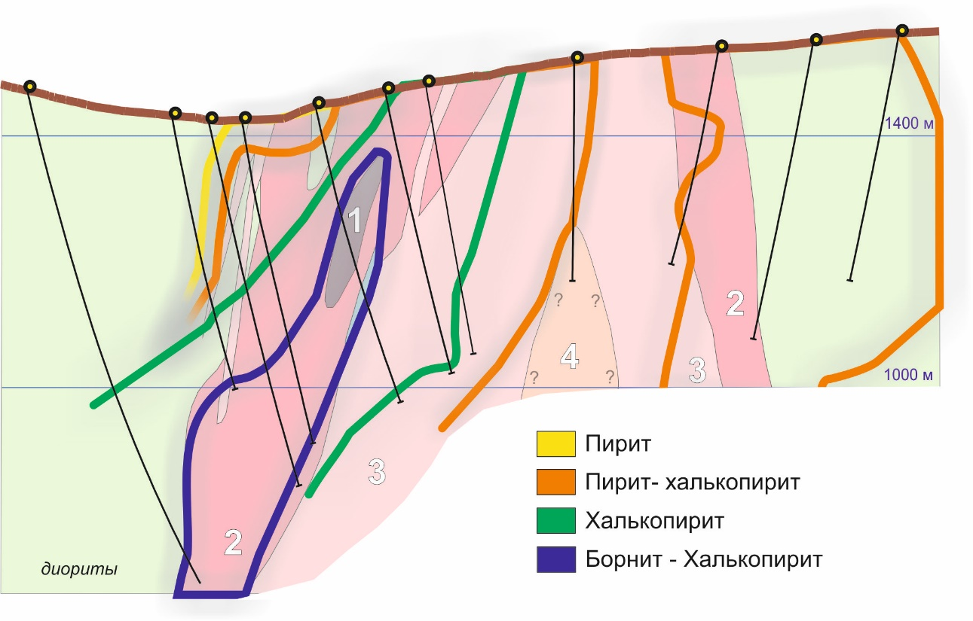
Литология и рудная минерализация
Pollard, Pelenkova, 2017, с изменениями
Notes:
Мы рассмотрим только северную часть месторождения

Slide 10
Немножко теории
Что такое домен?
Литология
Однородное геологическое строение
Присутствие популяций с единым распределением содержаний
Имеется единое направление поиска при интерполяции (определяемое вариограммным анализом)
Минералогия
Вторичные изменения
Границы доменов
Кумбс, 2008

Slide 11
Границы между геологическими доменами
Жесткая граница
Резкие изменения рудной минерализации или содержаний без постепенных переходов в масштабе наблюдения.
Мягкая граница
Между двумя доменами есть переходная зона, что затрудняет определение точной конфигурации границы.

Slide 12
Неверная интерпретация границ
использование мягкой границы, когда граница должна быть жесткой
использование жесткой границы, когда граница должна быть мягкой
Содержание
Расстояние от контакта
Темно-синяя линия = профиль оцененных содержаний, зеленые и оранжевые линии представляют фактические графики средних содержаний (Reid, 2015)

Slide 13
Вернемся к нашему месторождению
Pollard, Pelenkova, 2017, с изменениями
Notes:
Мы рассмотрим только северную часть месторождения

Slide 14
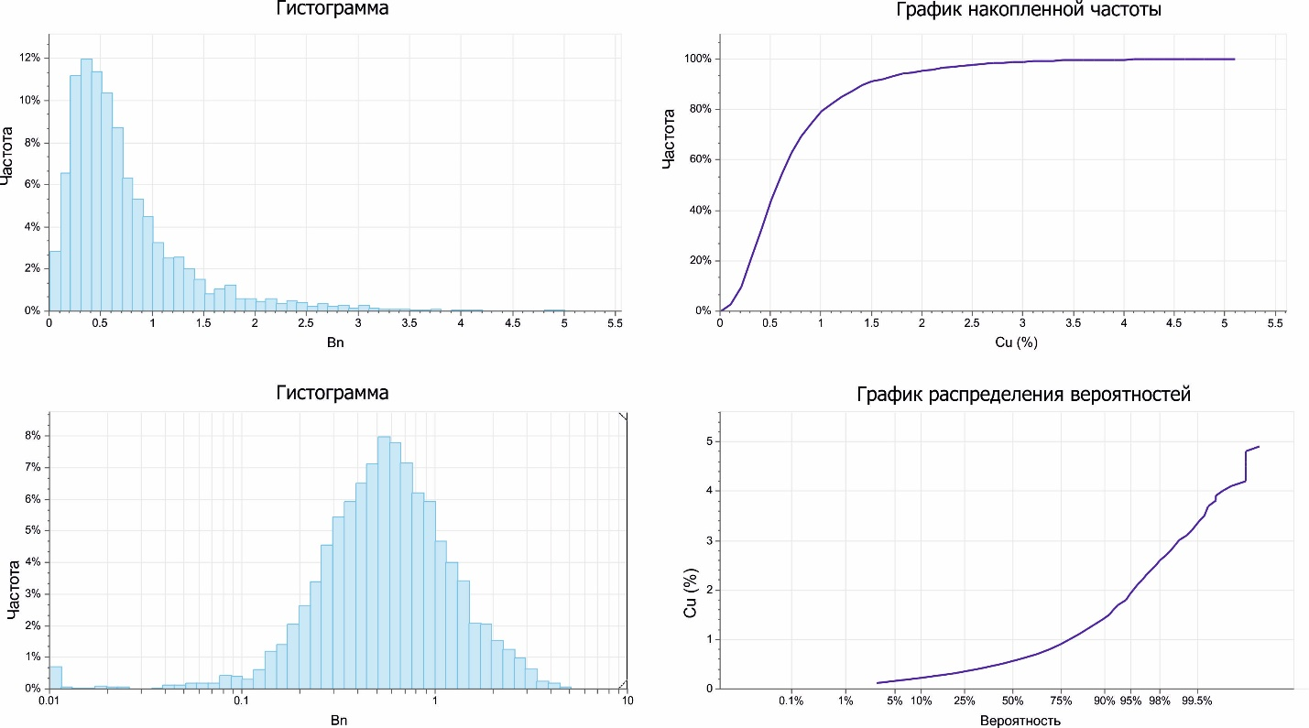
Статистический анализ
По каждому из литологических каркасов и каркасов минерализации был проведен статистический анализ

Slide 15
Статистический анализ
По каждому из литологических каркасов и каркасов минерализации был проведен статистический анализ
2 популяции?

Slide 16
График «ящик с усами»
Построены ящики с усами для каждого из каркасов рудной минерализации и литологии
Notes:
Proposed estimation groupings were identified using box plots and further refined using contact plots and a matrix of summary statistics.

Slide 17
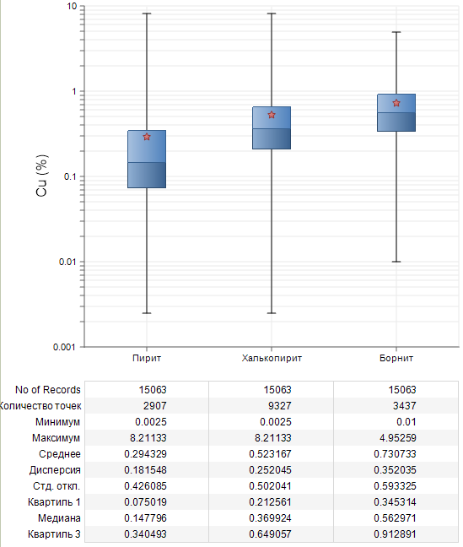
График «ящик с усами»
Notes:
Ящики с усами – очень полезны для сравнения распределений содержаний между разными доменами, они широко использовались для определения финальных доменов.
Позволяет провести визуальное сравнение одного распределения данных с другим
Расстояния между различными частями ящика показывает степень разброса (дисперсии) и асимметрии данных

Slide 18
Анализ границ
Неоднородное распределение содержаний в каркасе, возможно несколько популяций
Домены нуждаются в дополнительной дифференциации
Notes:
Proposed estimation groupings were identified using box plots and further refined using contact plots and a matrix of summary statistics

Slide 19
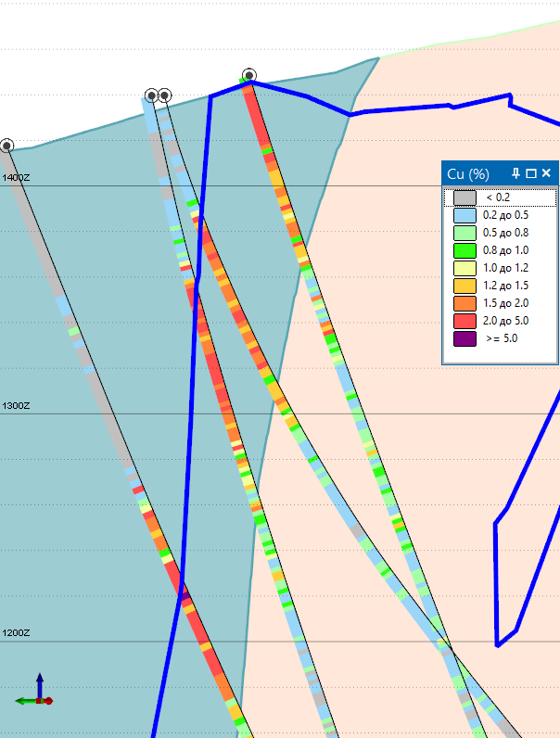
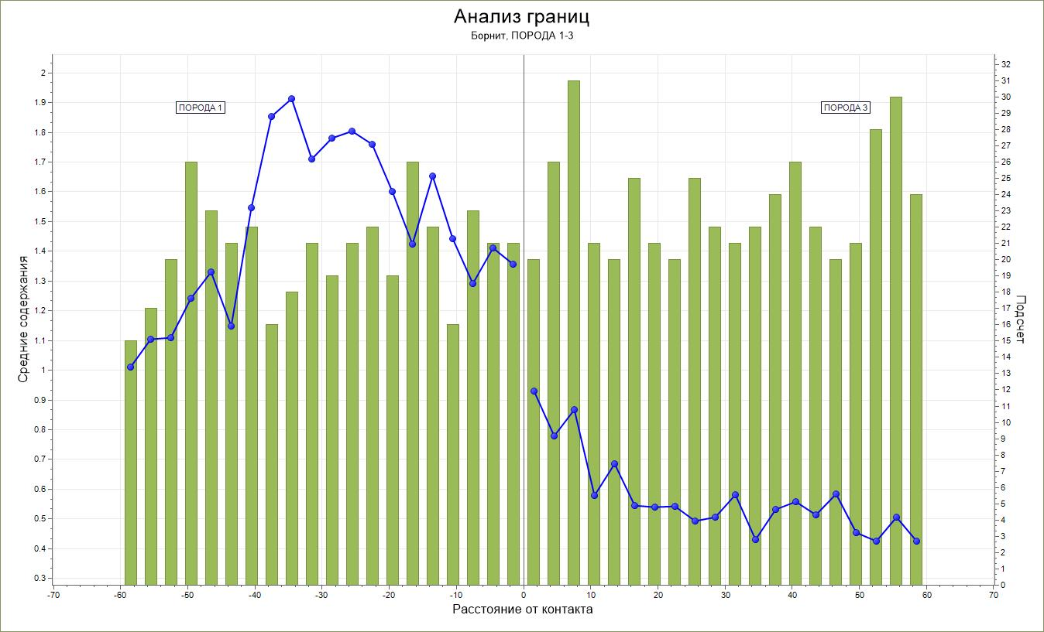
Минерализация + литология: Жесткая граница
Борнит
3
1
Notes:
Близкие средние содержания пересечений каркасов литологии и рудной минерализации
Анализ границ доменов, определяемых как литологией, так и рудной минерализацией
Визуальная проверка и геологические предпосылки

Slide 20
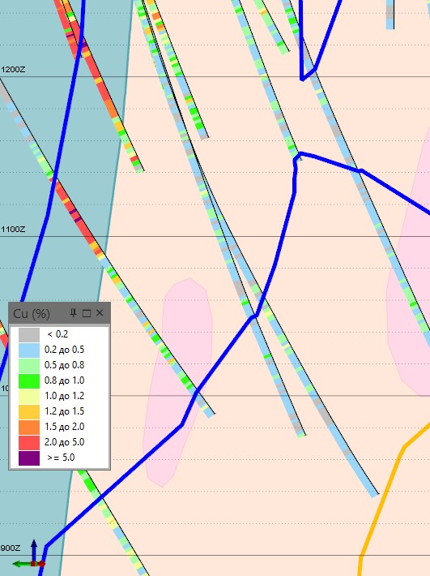
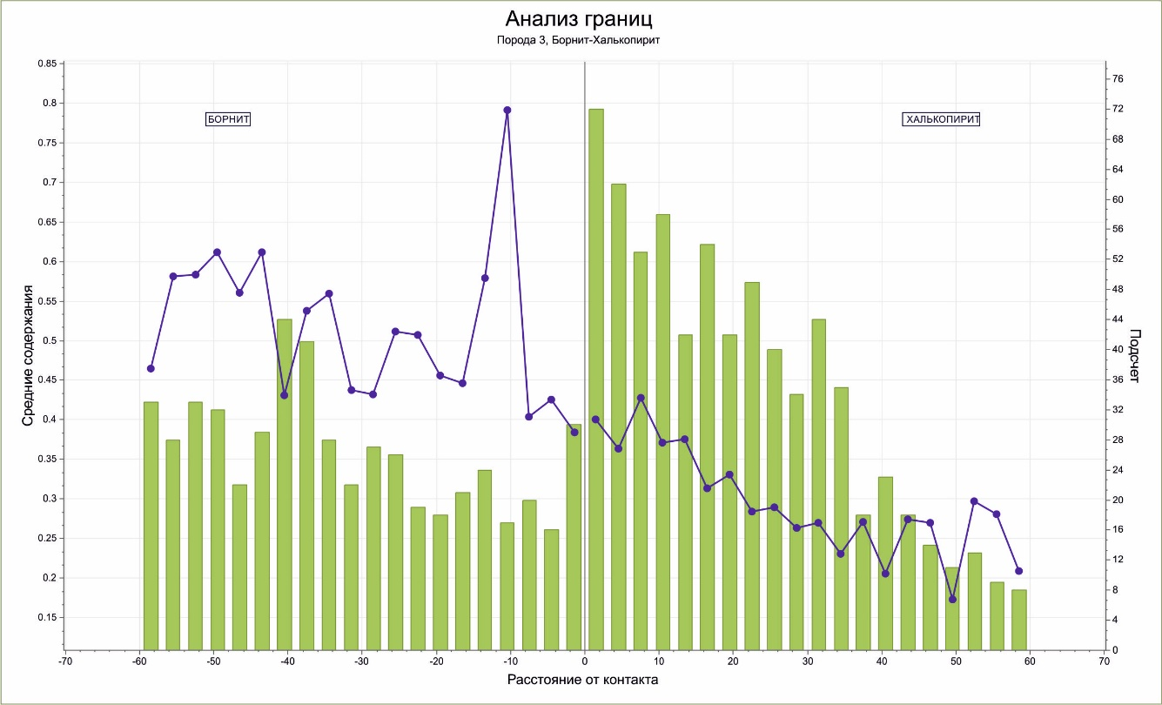
Минерализация + литология: Мягкая граница
Борнит
1
3
2
Notes:
Copper Domains (CUGRPs)
Estimation groups for copper (CUGRPs) inside the CuEq Shell were determined after
a number of considerations:
• Mean grades from mineral and rock domain combinations (Table 9-1) are within
20% and the CV’s (coefficient of variation) are similar
• Contact plots between proposed groupings have similar grade profiles
• Visual inspection of each group in section and plan to ensure the geological
reasonableness of domain grouping.

Slide 21
Выводы
Неверное выделение может меть радикальные последствия для оценки ресурсов
В случае жесткой границы:
Распространение содержаний домена богатых руд в домен бедной минерализации искусственно завысит оцененные содержания последнего.
Распространение бедных содержаний из домена бедной минерализации в домен богатых руд.
В случае мягкой границы:
Неверное использование жесткой границы при интерполяции содержаний может искусственным образом повысить содержания домена богатых руд.

Slide 22
Список литературы
Кумбс Д. (2008) Искусство и наука оценки запасов / пер. с англ. Перт, 231 с.
Pollard P.J., Pelenkova E. and Mathur R. (2017) Paragenesis and Re-Os molybdenite age of the Cambrian Ak-Sug porphyry Cu-Au-Mo deposit, Tyva Republic, Russian Federation. Economic Geology, v. 112, p.1021-1028.
Reid R. (2015) The importance of Boundary Analysis and how to do it in Micromine, September 30, 2015, https://www.micromine.com/importance-boundary-analysis-micromine/
Rossi M.E. and Deutsch C.V. (2014) Mineral Resource Estimation, Springer, 332 p.
Shinohara, H., Kazahaya, K., and Lowenstern, J.B. (1995) Volatile transport in a convecting magma column: Implications for porphyry Mo mineralization: Geology, v. 23, p. 1091-1094.
Sillitoe, R. H. (2010) Porphyry copper systems: Economic Geology, v. 105, p. 3–41.
Sinclair, W.D. (2007) Porphyry Deposits. In: Goodfellow, W.D., Ed., Mineral Deposits of Canada: A Synthesis of Major Deposit-Types, District Metallogeny, the Evolution of Geological Provinces, and Exploration Methods, Geological Association of Canada, Mineral Deposits Division, Special Publication, Canada, Newfoundland, p. 223-243.
Wilkinson, J. J. (2013) Triggers for the formation of porphyry ore deposits in magmatic arcs: Nature Geoscience, v. 6, p. 917–925.

